Slide 1


EL COMPROMISO COMO BASE DE LA COOPERACIÓN
EL CATÁLOGO DE LAS BIBLIOTECAS UNSAM
VI Encuentro Nacional de Catalogadores “Teoría vs. Práctica en la organización y el tratamiento de la información”. 15 al 17 de noviembre de 2017. Biblioteca Nacional Mariano Moreno.

Slide 2
RED COOPERATIVA DE LAS BIBLIOTECAS UNSAM
Biblioteca Central
Instituto de Altos Estudios Sociales
Instituto de Investigaciones sobre el Patrimonio Cultural
Instituto de Ciencias de la Rehabilitación y el Movimiento

Slide 3
INCORPORACIÓN DE LAS BIBLIOTECAS UNSAM AL SIGB KOHA
Integración de las Bibliotecas
Desde Biblioteca Central:
      Catalogación. Directrices
      SIGB Koha + soporte técnico
      Capacitación

Slide 4
INCORPORACIÓN DE LAS BIBLIOTECAS UNSAM AL SIGB
Bibliotecas cooperantes. Aportes:
        Selección del material
        Asignación del personal
        Equipamiento
        Insumos

Slide 5
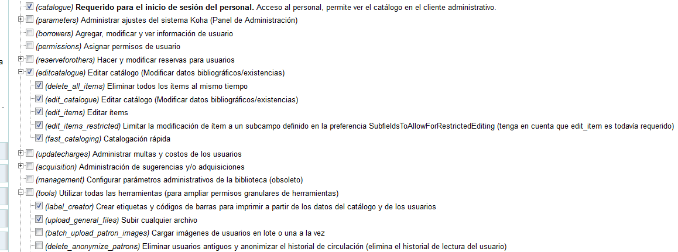
ADJUDICACIÓN DE PERMISOS Y RESPONSABILIDADES
Superlibrarian
    Categoría principal
    Acceso a todas las funciones
    Control de permisos

Slide 6
IMPLEMENTACIÓN DEL CATÁLOGO COOPERATIVO
Preferencias globales. Parametrización:
  Administración (Independant branches)
  Catalogación (MARCOrgCode, DefaultClassificationSource)
  OPAC (SearchMyLibraryFirst, SingleBranchMode)

Slide 7
CONTROL DE AUTORIDADES
Módulo Informes. Delimitación:
        Fecha
        Nombre del catalogador
        Autoridad ingresada
        Tipo de registro
        Fecha de ingreso
Actualización mensual y control diario

Slide 8
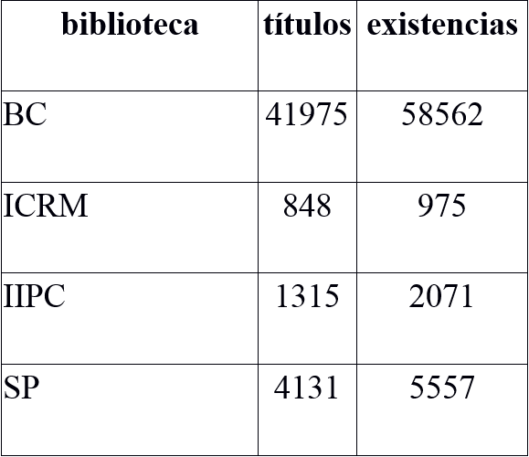
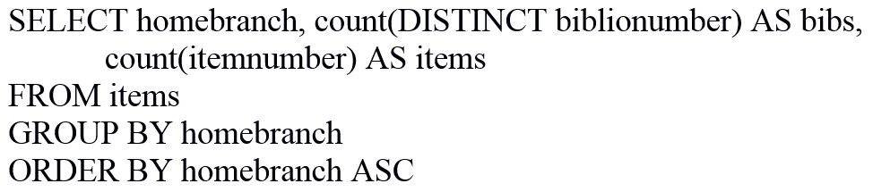
INFORMES Y ESTADÍSTICAS
Módulo Informes:
      Sentencias en SQL
      Archivos con datos y estadísticas

Slide 9
PREPARACIÓN FÍSICA DEL MATERIAL
      Tejuelo
      Sellado
      Etiquetas de seguridad
      Códigos de barras:
                BC 13456
                IIPC A13456
                IDAES B13456
                ICRM C13456

Slide 10

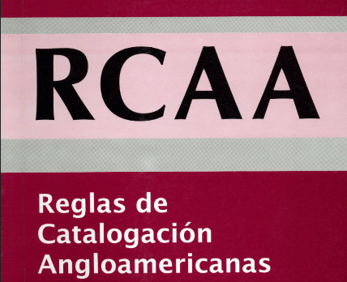




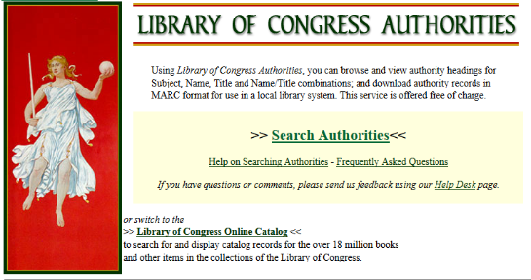


INSTRUCTIVO

Slide 11
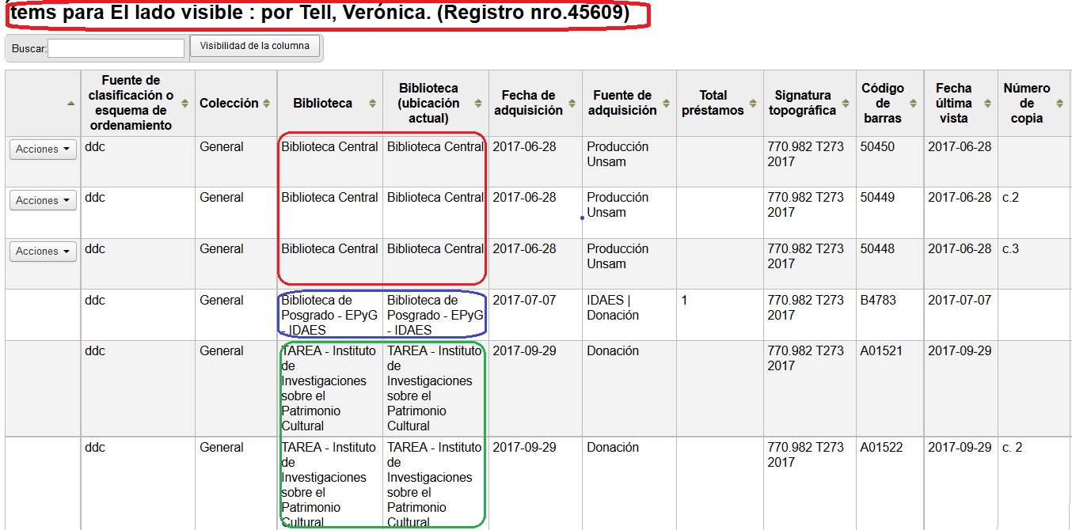
PLAN DE TRABAJO. REGISTRO DE EXISTENCIAS

Slide 12
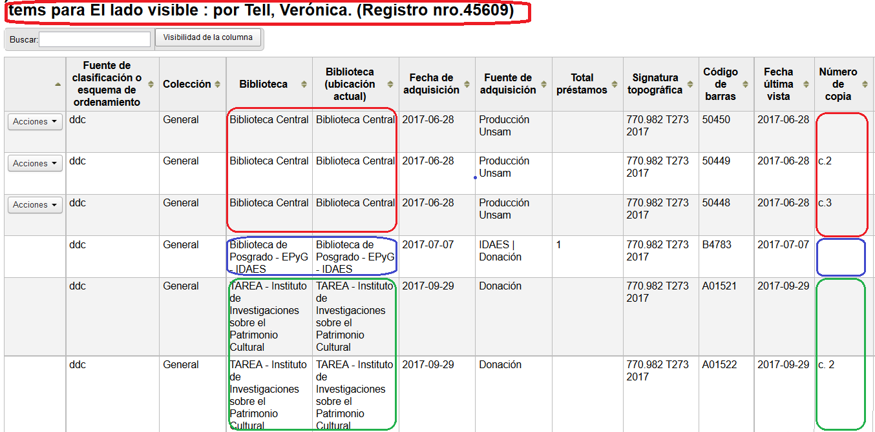
PLAN DE TRABAJO. REGISTRO DE EXISTENCIAS

Slide 13
ESPECIFICIDAD DEL NÚMERO DE CLASIFICACIÓN DEWEY
781.62610152421224
(ritmo en la música folclórica española para la primavera)
Biblioteca A
781.6261
(música folclórica española)
Biblioteca B

Slide 14
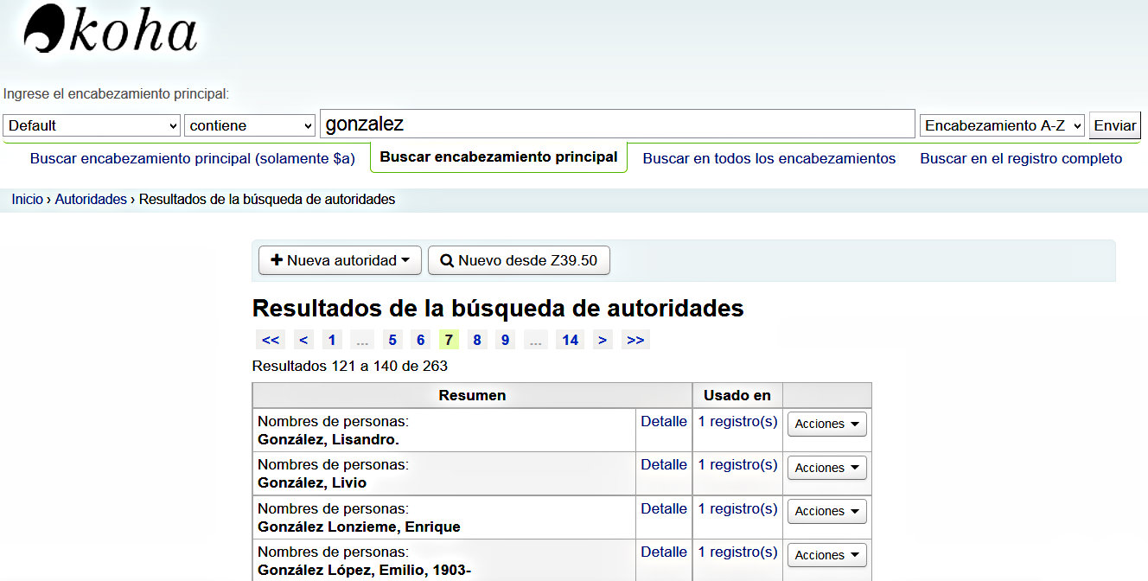
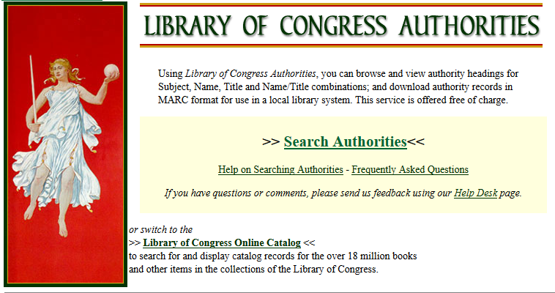
AUTORIDADES

Slide 15
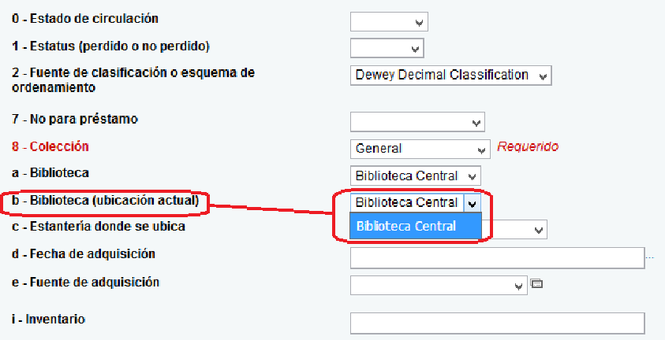
CAMPOS ESPECÍFICOS DEL REGISTRO DE EXISTENCIAS

Slide 16
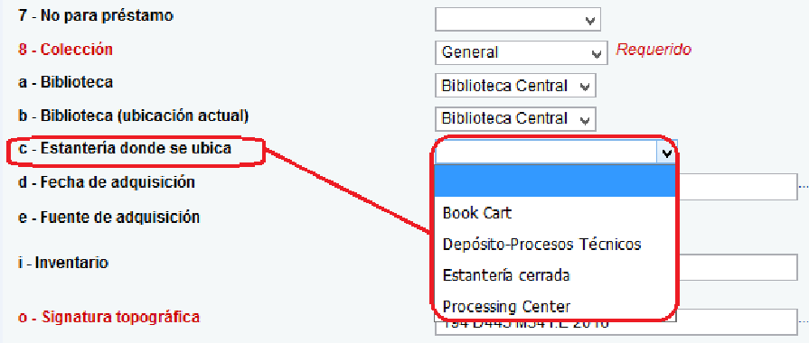
CAMPOS ESPECÍFICOS DEL REGISTRO DE EXISTENCIAS

Slide 17
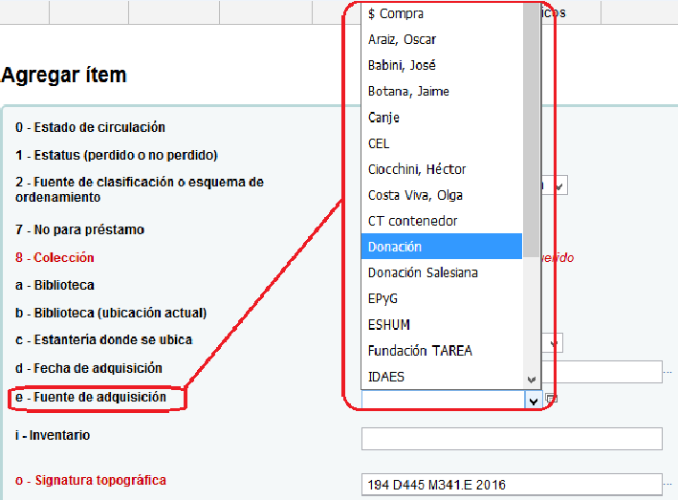
CAMPOS ESPECÍFICOS DEL REGISTRO DE EXISTENCIAS

Slide 18
CAPACITACIÓN DEL PERSONAL
Ingreso a Koha + Práctica + Uso de herramientas
Corrección
Seguimiento

Slide 19
COMUNICACIÓN
  Corrección continua
  Resolución diferencias / inconsistencias
  Aprendizaje permanente
  Relaciones interpersonales (Capacitaciones presenciales)

Slide 20
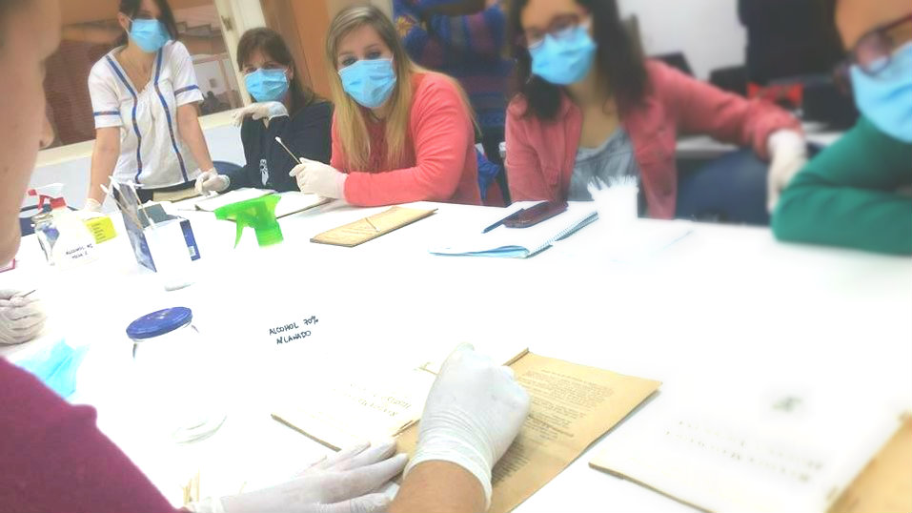
CAPACITACIÓN EN Biblioteca Central

Slide 21
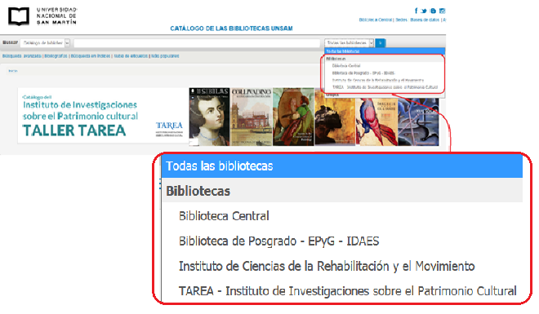
VISUALIZACIÓN DEL OPAC

Slide 22
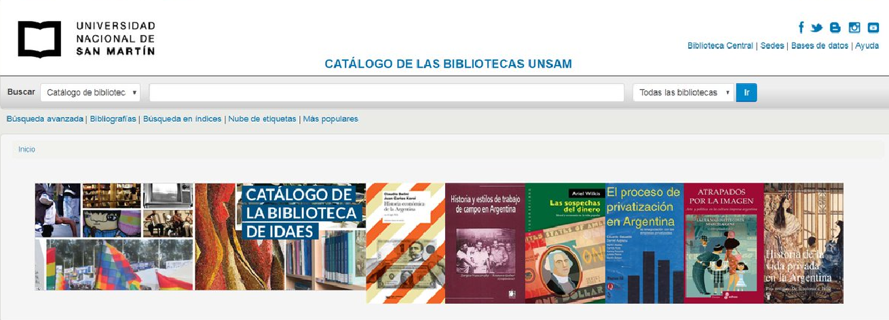

Slide 23
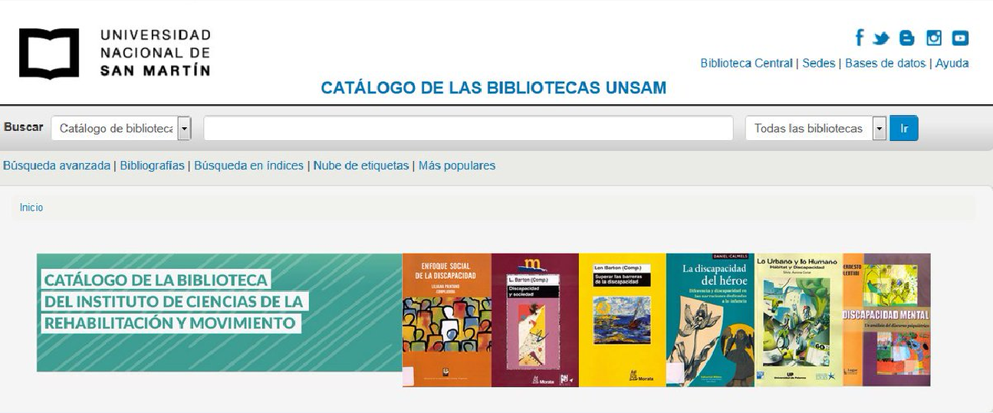

Slide 24
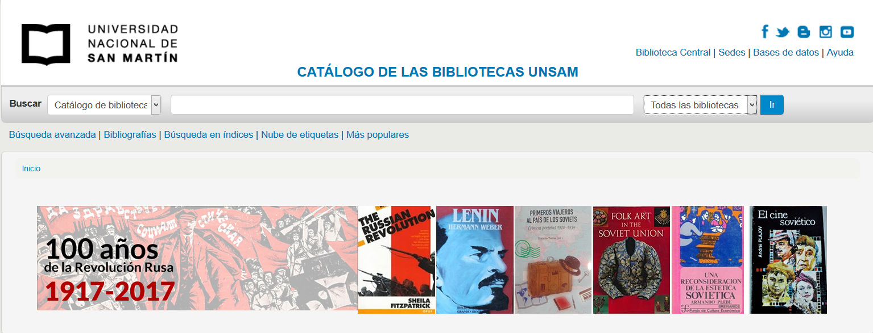

Slide 25
BENEFICIOS
Catálogo. Incremento/uniformidad
Optimiza procesos/recursos
Imagen positiva
Calidad de los servicios

Slide 26
“La cooperación es la convicción plena de que nadie puede llegar a la meta si no llegan todos”
Virginia Burden
¡Muchas Gracias!
Correa, María Laura mcorrea@unsam.edu.ar
Frías, Mariela L. mafrias@unsam.edu.ar
Higa, Diego dhiga@unsam.edu.ar
Morales, Mariana mmorales@unsam.edu.ar

